Slide 1


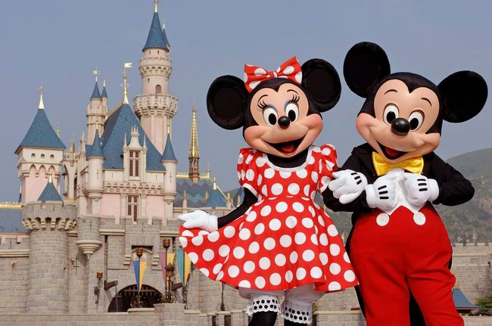
迪斯尼乐园

Slide 2

欢
迎
您
！

Slide 3
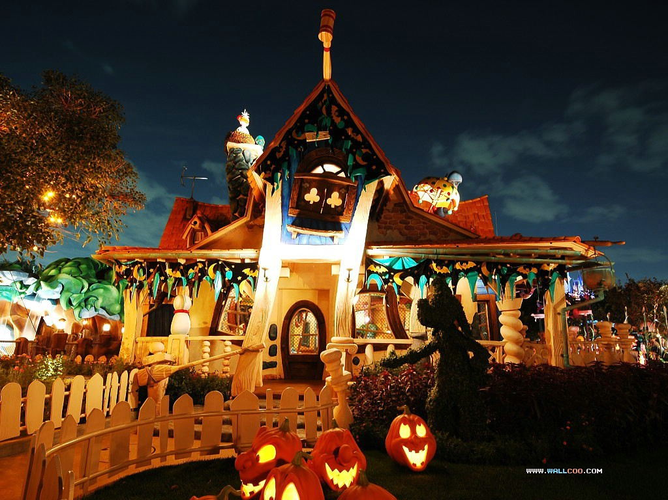

Slide 4
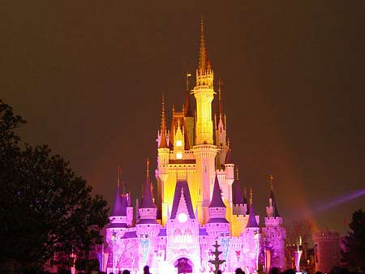

Slide 5
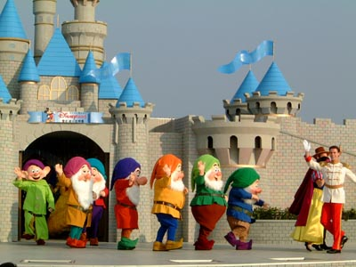

Slide 6
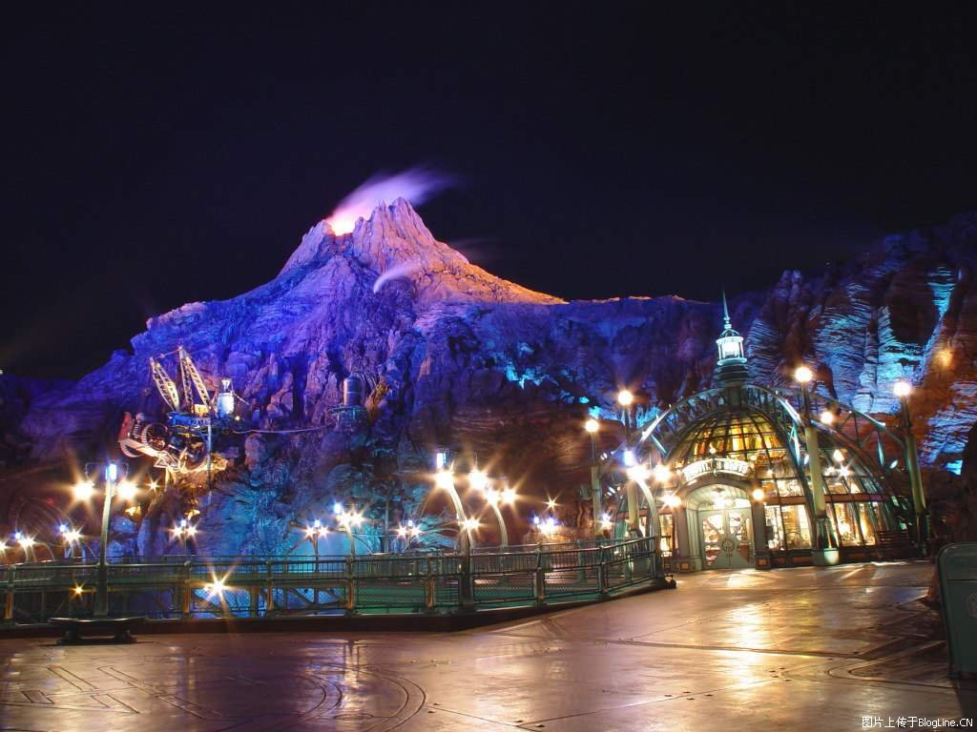

Slide 7
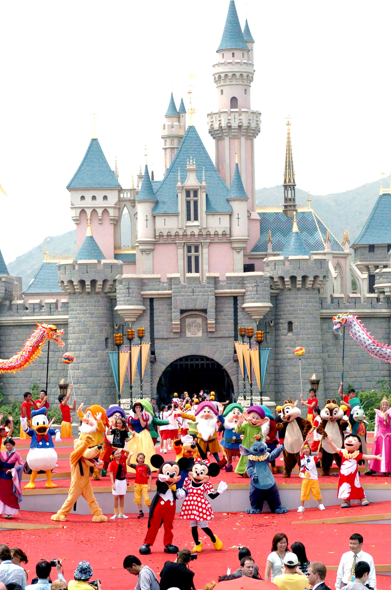

Slide 8
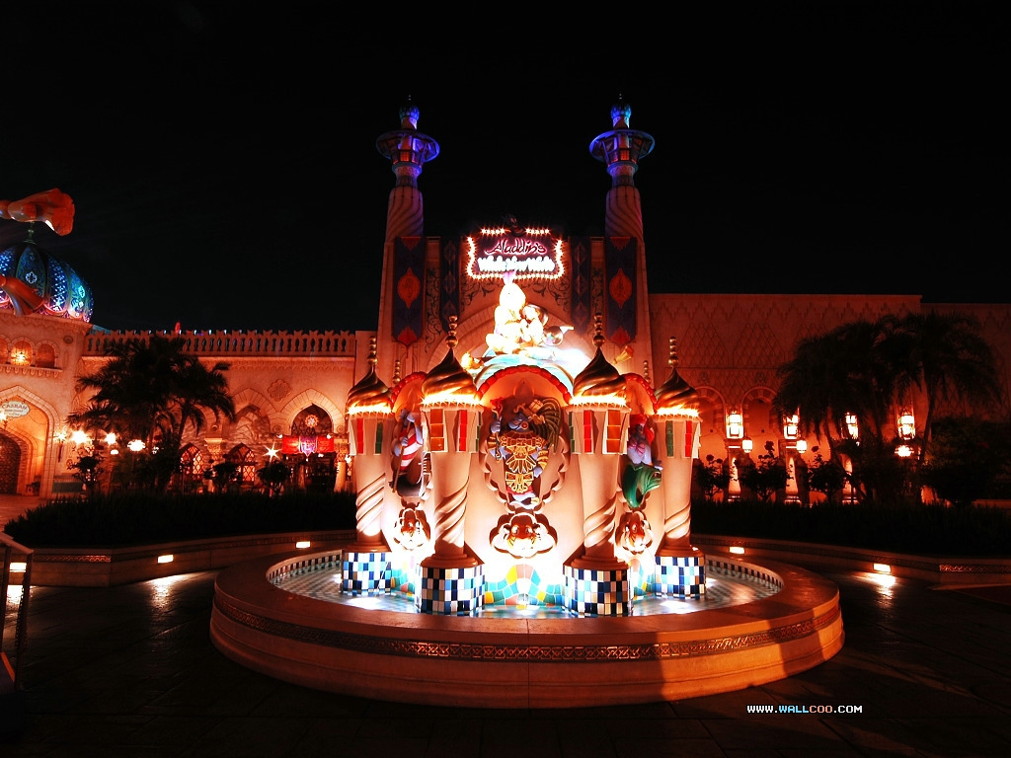

Slide 9
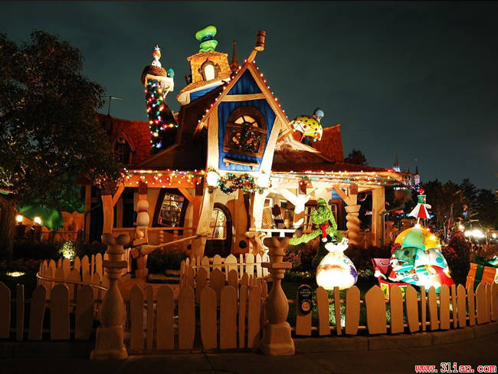

Slide 10
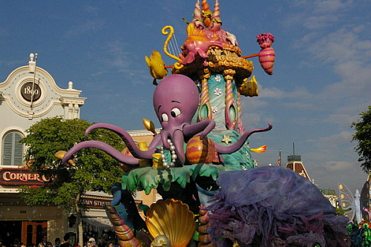

Slide 11
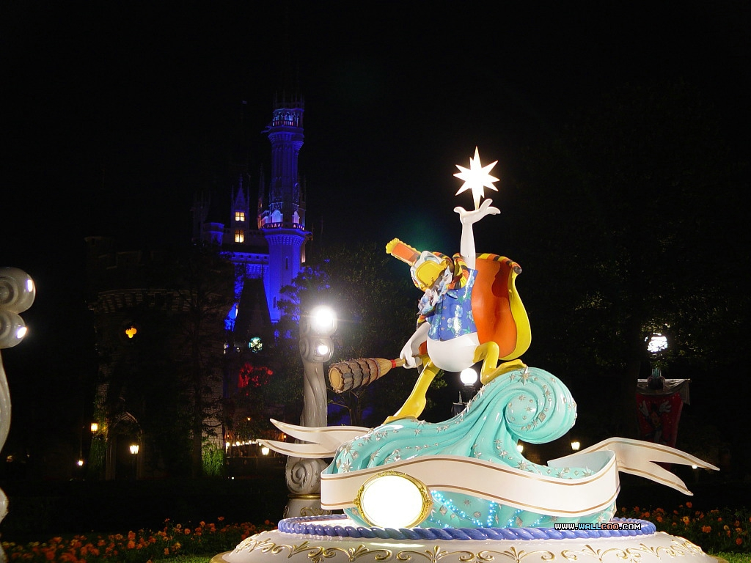
这节课，我们就来阅读格罗培斯在设计迪斯尼乐园时的一个小故事。

Slide 12
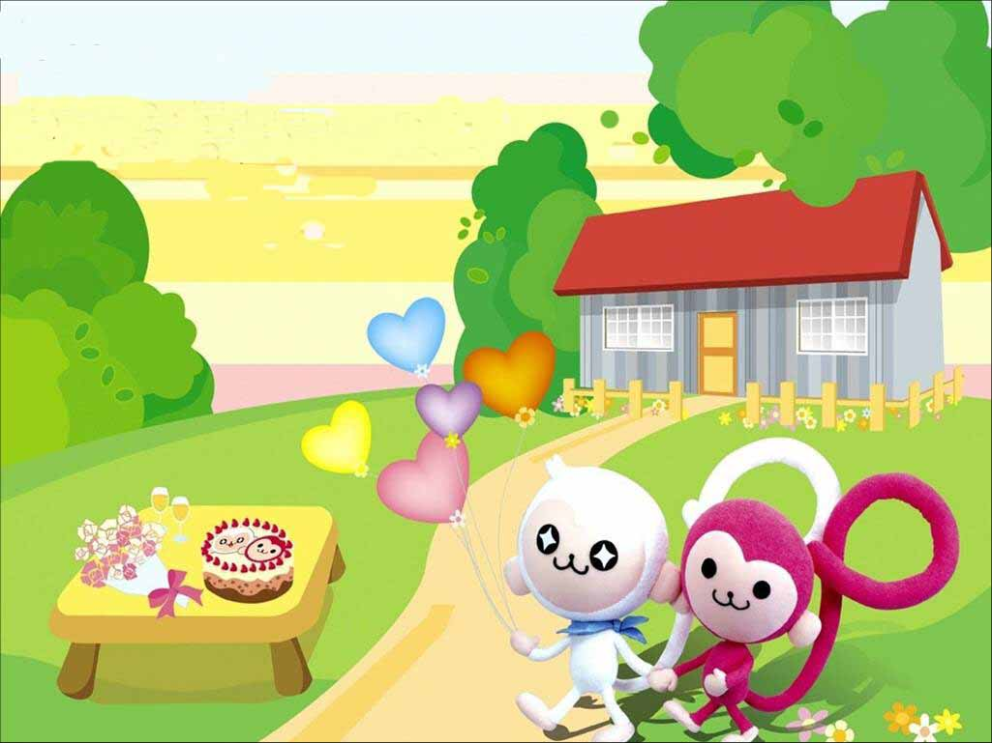
最佳路径

Slide 13

认一认
sī
ɡǎo
cuī
bīn
biàn
斯
稿
催
滨
遍
斯文
稿件
催促
海滨
遍地

Slide 14
认一认
ɡuǎi
zé
qǐ
cǎi
zhǎi
拐
择
启
踩
窄
拐骗
选择
启示
踩踏
狭窄

Slide 15
写一写
斯
稿
催
滨
遍
拐
择
启
踩
窄

Slide 16

读一读
催促 攻克 绵延 漫山遍野
思绪 启发 优雅 微不足道

Slide 17
格罗培斯的迪斯尼乐园路径设计被评为世界最佳设计，这是为什么？它与法国南部农民卖葡萄有什么联系？让我们走进这个故事。

Slide 18
自由读课文第一自然段，想一想：故事的起因是什么？在文中画出相关的句子。
世界建筑大师格罗培斯设计的迪斯尼乐园，经过３年的精心施工，马上就要对外开放了，然而各景点之间的道路该怎样设计还没有具体的方案。

Slide 19

?
相对于迪士尼乐园的设计，路径
设计简直就是小菜一碟，太微不足道
了。难道是格罗培斯没尽力？或者是
他没有这个能力吗？

Slide 20
读一读
对迪士尼各景点之间的道路安排，他
已修改了50多次，没有一次是让他满意的。
格罗培斯从事建筑研究40多年，攻克
过无数个建筑方面的难题。

Slide 21
你认为格罗培斯是怎样的人？
他力求完美，追求最佳，并为之付出了艰辛的劳动。

Slide 22
正当认真、负责的格罗培斯感到困惑时，忽然“山穷水尽疑无路，柳暗花明又一村。”他从法国南部一个卖葡萄的老太太身上受到启发，想出了办法。他受到什么启发呢？请同学们默读第四自然段。

Slide 23
老太太卖葡萄的方法怎样与众不同？
１.“无人看管”
说明可以自由选择，无拘无束。
２.“只要……就……”
给人以自由，使人们感到被信任、尊重。

Slide 24
格罗培斯受到怎样的启发呢？之后他又是怎么做的？在文中找找相关的句子。
老太太这种给人自由，任其选择的做法使格罗培斯深受启发，他下车摘了一篮葡萄，就让司机调转车头，立即返回了巴黎。

Slide 25
老太太卖葡萄的方法给了格罗培斯灵感。自由读五、六自然段，思考：格罗培斯为什么要求在乐园里撒下草种？他是怎样想的？
在迪斯尼乐园提前开放的半年里，草地被踩出许多小道，这些踩出的小道有宽有窄，优雅自然。第二年，格罗培斯让人按这些踩出的痕迹铺设了人行道。

Slide 26

课文小结
正如鲁迅所说“世上本没有路，走的人多了，也就成了路”，格罗培斯顺其自然，让游客们不知不觉中用自己的脚步“设计”出了这条最佳路径。体现了“给人自由，任其选择，尊重信任，”的设计理念。

Slide 27

课外延伸
我们人的一生同样有最佳路径：只有全身心地投入生活，倾注智慧，才能找到你人生中通向成功的最佳路径，但绝没有捷径。让我们回顾课文，再来感受一下世界最佳设计的诞生过程。

Slide 28

加油！你们是最棒的！

